Slide 1
ECO-SCUOLE & BIOECONOMIA
M. Giannakopoulou

Slide 2
Che cos’è il programma Eco-Scuole?
Il programma Eco-Scuole incoraggia i giovani a impegnarsi per il loro ambiente offrendo loro l’opportunità di proteggerlo attivamente. Parte dalla classe, si estende alla scuola e, infine, promuove il cambiamento all’interno della comunità. Attraverso questo programma, i giovani sperimentano un senso di realizzazione nel poter avere una voce nelle politiche di gestione ambientale delle loro scuole, guidandole in ultimo verso la certificazione e il prestigio associato all’ottenimento della Green Flag.
https://www.ecoschools.global/how-does-it-work

Slide 3
Come funziona
Il programma Eco-Scuole si basa su tre elementi strutturali:
Il quadro dei Sette Step
I temi di Eco-Scuole
La valutazione per ottenere la Green Flag
Per avere successo, il programma richiede il supporto dei dirigenti scolastici e del Consiglio. Il coinvolgimento attivo del personale scolastico è essenziale così come l’ impegno a lungo termine e la volontà di coinvolgere gli studenti nei processi decisionali.

Slide 4
Quadro dei Sette Passi
FORMARE UN ECO-COMITATO
CREARE UN ECO- CODICE
EFFETTUARE UNA AUDIT AMBIENTALE
CREARE UN PIANO D’AZIONE
INFORMARE E COINVOLGERE
MONITORARE E VALUTARE
https://www.ecoschools.global/seven-steps-methodology
COLLEGARE AL CURRICULUM

Slide 5
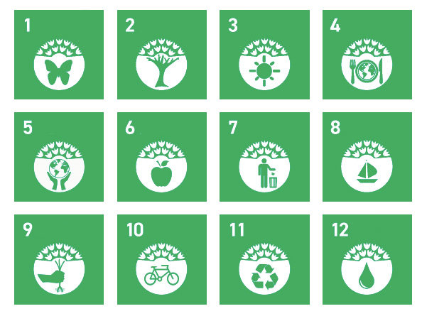
Temi di Eco-Scuola
BIODIVERSITÀ E NATURA
CAMBIAMENTO CLIMATICO
ENERGIA
CIBO
CITTADINANZA GLOBALE
SALUTE E BENESSERE
SCARTI
MARINI E COSTIERI
https://www.ecoschools.global/themes
SPAZI SCOLASTICI
TRASPORTO
RIFIUTI
ACQUA

Slide 6
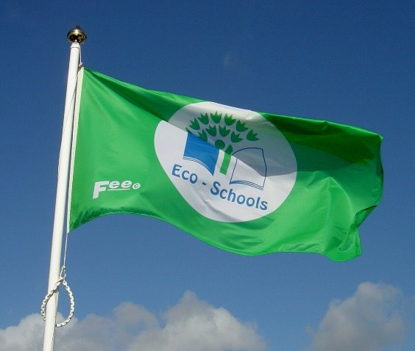
Green Flag
Di solito, dopo due anni di implementazione del programma e il raggiungimento di un alto livello di conformità ai sette step (a volte con l’applicazione di criteri obbligatori nazionali), le scuole possono richiedere e ottenere la Green Flag.
Prima di ricevere la prima Green Flag, le scuole devono essere valutate attraverso una visita. Dopo la prima Green Flag, altri metodi di valutazione possono essere utilizzati, anche se le visite sono sempre consigliate. La valutazione deve essere effettuata ogni anno.

Slide 7
Perché implementare il programma Eco-Scuole
Include tutti.
Migliora l’ambiente scolastico.
Motiva la comunità scolastica.
Coinvolge le comunità più ampie.
Migliora gli atteggiamenti.
Connette a livello globale.
https://www.ecoschools.global/how-does-it-work

Slide 8
Che cos’è la bioeconomia?
“La bioeconomia è un approccio sistemico che cerca di sostituire le risorse fossili in modo sostenibile con risorse biologiche rinnovabili provenienti da ecosistemi terrestri e marini, come foreste, colture, animali, pesci, microrganismi, rifiuti organici e sottoprodotti agricoli, per produrre cibo, composti nutrizionali, fibre, energia, bio-prodotti e servizi all’interno di un quadro di economia circolare pensato per ottimizzare l’uso delle risorse basato su una gerarchia di opzioni di utilizzo a cascata.” Una bioeconomia sostenibile e circolare richiede l'applicazione di programmi di istruzione e formazione, ricerca scientifica, tecnologia e innovazione con l'obiettivo non solo di creare valore economico, ma anche di rigenerare ed espandere gli ecosistemi e la biodiversità, nonché di migliorare la salute e il benessere della società. Affrontando questi cambiamenti sistemici nell'economia, nell'ambiente e nella società, la bioeconomia contribuisce a realizzare un futuro migliore e più sostenibile, in cui nessuno sia lasciato indietro”.
(p.23, BioBeo, Working Paper:
Definition and Narratives of Bioeconomy)

Slide 9
Perché il programma Eco-Scuole è una buona pratica nell’educazione alla bioeconomia?
I temi e i principi trattati nel programma Eco-Scuole si prestano all’insegnamento della bioeconomia nelle scuole, in quanto incoraggiano entrambi:
L’apprendimento basato su progetti
L’approccio interdisciplinare: poiché prima di prendere una decisione è necessario considerare, confrontare o contrapporre diversi punti, a volte contraddittori.
L’approccio transdisciplinare: sia le Eco-Scuole che l’educazione alla Bioeconomia collegano un tema a molte materie scolastiche, permettendo agli studenti di approfondire i concetti, trovare connessioni e studiare le cause e gli effetti delle azioni umane.
L’apprendimento esperienziale: imparare facendo.
Il coinvolgimento attivo nei processi decisionali: che è elemento chiave sia nella metodologia delle Eco-Scuole che nell’educazione alla Bioeconomia, trasformando gli studenti in cittadini del mondo insegnando loro il valore della democrazia e del consenso per il bene comune.

Slide 10
Come può essere insegnata la bioeconomia attraverso il programma Eco-Scuole?
STUDIO DI CASO – TEMA ECO 7 (Scarti) e 11 (Rifiuti)
Riduzione dei rifiuti alla scuola elementare Athens College – Gli imballaggi delle merende
Step 1: Gli studenti hanno formato un Eco-Comitato. Volevano scoprire quanto e che tipo di spazzatura producevano ogni giorno.
Step 2: Hanno condotto un audit ambientale. Hanno misurato la quantità di rifiuti e registrato anche il tipo di rifiuto. Hanno scoperto che la maggior parte proveniva dagli imballaggi delle merende consumate dagli studenti.

Slide 11
Come può essere insegnata la bioeconomia attraverso il programma Eco-Scuole?
Step 3: Hanno creato un Piano d’Azione. Hanno deciso di informare tutti gli studenti sui risultati e hanno chiesto loro di trovare imballaggi alimentari realizzati con bio-materiali o sacchetti per merende in tessuto bio-based. Hanno inviato una lettera ai genitori chiedendo il loro contributo per ridurre i rifiuti derivanti dagli imballaggi delle merende.
Step 4: Hanno valutato i progressi del loro Piano d’Azione e registrato la quantità di rifiuti giornalmente. Dopo alcune settimane, tutti gli studenti portavano le loro merende in sacchetti di tessuto o in Snack Box bio-based realizzati con residui di canna da zucchero pressata.
Step 5: Hanno integrato i loro risultati al curriculum. Hanno imparato a creare tabelle e confrontare le quantità in matematica per presentare i risultati e monitorare i progressi del Piano d’Azione.

Slide 12
Come può essere insegnata la bioeconomia attraverso il programma Eco-Scuole?
Step 6: Hanno informato l’intera comunità scolastica sul progetto. Hanno creato poster con un QR code che presentava il processo dall’inizio alla fine. Hanno inviato una lettera ai genitori per informarli della necessità di acquistare Snack Box e sacchetti bio-based. Hanno anche realizzato un piccolo magnete da frigorifero con il motto “Il nostro pianeta non è imballabile” e lo hanno distribuito a tutti gli studenti. Infine, hanno condiviso l’attività sulla piattaforma scolastica sotto forma di articolo.Participation of Athens College Grade 2 students in the "European Week of Waste Reduction"
Step 7: Hanno creato un Eco-Codice con la frase “Il nostro pianeta non è imballabile”, e gli studenti hanno scritto o disegnato il codice su post-it posizionandoli intorno al loro motto. https://youtu.be/gSyIvqyY9oQ

Slide 13
Risorse educative
https://www.ecoschools.global/seven-steps-methodology
https://biooekonomie.de/en/topics/in-depth-reports/bioeconomy-and-un-sustainable-development-goals

